Slide 1

İlişkisel ve İlişkisel Olmayan (NoSQL) Veri Tabanı Sistemleri Mimari Performansının Yönetim Bilişim Sistemleri Kapsamında İncelenmesi
VERİ ORGANİZASYONU ÖDEV 1

Slide 2

1.GİRİŞ
Bilgisayar ve iletişim teknolojilerinde yaşanan hızlı gelişim her geçen gün daha fazla organizasyonu etkileyerek farklı çözümler üretmeye zorlamaktadır. Verinin büyüklüğü, miktarı ve karmaşıklığı gibi etkenlere bağlı olarak farklı veri modelleme, veri depolama ve sorgulama yöntemleri geliştirilmiştir. Performans ve esneklik özellikleri ile ilişkisel olmayan veri tabanı yönetim sistemleri (NoSQL) eBay ve Amazon gibi dünyaca ünlü şirketler tarafından tercih edilebilir hale gelmiştir.

Slide 3
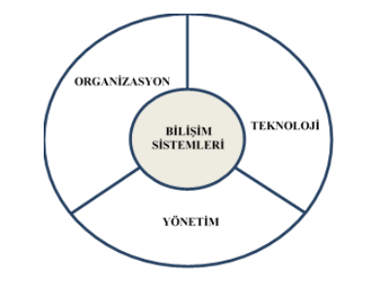
2. BİLİŞİM SİSTEMLERİ VE YÖNETİMİ
Bilişim sistemlerinde üç aktivite bilgiyi üretmek için gereklidir. BUNLAR: girdi, işlem ve çıktıdır. Girdi, organizasyonun içinden veya dış çevresinden, ham bilgileri (veriyi) toplamaktır. İşlem, bu ham veriyi daha anlamlı biçime çevirir. Çıktı, işlenmiş bilgiyi (enformasyon), insanlara veya kullanılacak olan aktivitelere aktarır.

Slide 4
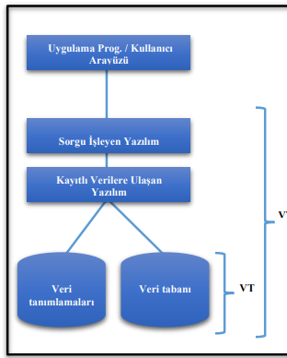
3. VERi TABANI VE VERİ TABANI YÖNETİM SİSTEMLERİ
Veri tabanı genel tanımıyla, kullanım amacına uygun olarak düzenlenmiş verilerdir. Veri tabanı yönetim sistemleri, verilere aynı anda birden çok bağlantı sağlayabilme özelliği sağlar. Bu sistemler, veri tabanı yönetiminin bir parçası olarak, verinin nasıl depolanacağı, kullanılacağı ve erişileceğini mantıksal olarak yönlendiren bir sistemidir. Veri tabanı, VTYS ve uygulama programlarını ile kullanıcı ara yüzlerini içeren yapıya “veri tabanı sistemi" denir.

Slide 5

Veri tabanı modellerini sekiz kategoriye ayırabiliriz:
Düz model veya tablo Modeli
Hiyerarşik Veri Modeli
Ağ veri Modeli
İlişkisel Veri Modeli
Nesne Yönelimli Veri Modeli
Nesne İlişkisel Veri Modeli
Çoklu Ortam Veri Modeli
Dağıtık Veri Modeli

Slide 6
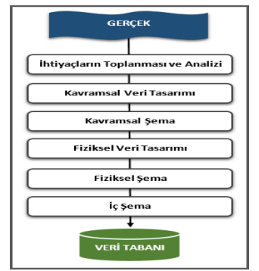
4. VERİ TABANI TASARIMI
Veri tabanı tasarımında; gerçeğin, gereksinim ve beklentiler çerçevesinde modellenerek veri tabanına aktarılması gerekir. Veri tabanı tasarımında ilk olarak, olası veri tabanı kullanıcı gereksinimlerinin belirlenmesi gerekir. Kavramsal tasarımda, gereksinimlere göre kavramsal şema belirlenir. Kavramsal şema tanımlamada, kavramsal ya da mantıksal veri modelleri kullanılabilir. Kavramsal veri modelleri oldukça yüksek düzeyli olduklarından, kavramsal bir veri modelinde tanımlı bir şema genellikle doğrudan gerçekleştirilemez. Fiziksel tasarım aşamasında, verinin en yüksek verim için, veri tabanında fiziksel olarak nasıl organize edilmesi gerektiği belirlenir. Sonuç, iç şemadır. İç şema tanımlamada, genellikle veri yapıları olarak bilinen, fiziksel veri modelleri kullanılır. İç şema, yazılım ve donanıma bağımlıdır.

Slide 7

5. İLİŞKİSEL VE İLİŞKİSEL OLMAYAN (NoSQL) VERİ TABANI SİSTEMLERİ
Günümüzde en yaygın kullanılan veri tabanı sistemlerinden biridir. Satır ve sütunların meydana getirdiği tablolardan oluşur. Dolayısıyla bir veri tabanında ilişkiden söz edebilmek için en az iki tablonun yer alması ve bu iki tablodaki verilerin birbiri ile bir şekilde ilişkilendiriliyor olması gerekir.
ACID; klasik ilişkisel veri tabanı sistemlerinde sağlanan temel özellikler:
• Bölünmezlik (Atomicity)
• Tutarlılık (Consistency)
• İzolasyon (Isolation)
• Dayanıklılık (Durability)

Slide 8
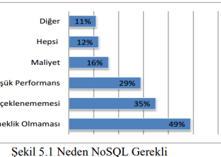
5.2 İlişkisel Olmayan (NoSQL) Veri Tabanı
NoSQL, ilişkisel veri tabanı sistemlerine alternatif bir çözüm olarak ortaya çıkmıştır. İlişkisel olamayan veri tabanları yatay olarak ölçeklendirilen bir veri depolama sistemidir. araştırmalar neticesinde NoSQL veri tabanına geçmek istemelerinin nedenleri şekil 5.1’de yüzde olarak gösterilmiştir.
Kolay Ulaşılabilirlik (Basically Available): Veri erişim sorunlarını ortadan kaldırmak için kopyaları kullanır ve paylaşılmış ya da bölümlenmiş veriyi birçok sunucudan alır.
Esnek Durum (Soft state): ACID mantığında veri tutarlılığının olmazsa olmaz bir gereklilik olduğu savunulurdu fakat NoSQL sistemler tutarsız ve süreksiz verilerin barınmasına da izin verir.
Eninde sonunda Tutarlı (Eventually consistent): Uygulamalar anlık tutarlılıkla ilgili olmasına rağmen, NoSQL sistemlerin gelecekte bir zamanda tutarlı olacağı farz edilir. ACID’in zorunlu tuttuğu tutarlılığa karşın NoSQL’de tanımlanmayan bir zamanda tutarlılığın oluşacağı garanti edilir

Slide 9
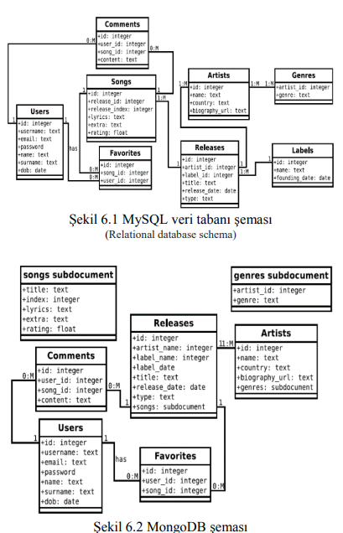
6. VERİTABANI MİMARİLERİNİN PERFORMANS KARŞILAŞTIRMASI
Veri tabanı mimarilerinde oldukça bol çeşit ve bir o kadar da seçenek vardır. MySQL ve ilişkisel olmayan (NoSQL) veri tabanı olarak ilişkisel veri tabanı sistemlerine alternatif bir çözüm olarak ortaya çıkan, yatay olarak ölçeklendirilen bir veri depolama sistemi olan MongoDB veri tabanı sistemi kullanılmıştır. Veri Tabanı Şeması: Projede iki adet veri tabanı şeması tasarlanmıştır. Biri MySQL (şekil 6.1), diğeri ise MongoDB (şekil 6.2) veri tabanıdır. Şemalar, kendi zevk ve tercihleri doğrultusunda diğer kullanıcılara şarkılar önermek için tasarlanmış farklı algoritmalar kullanan bir müzik uygulamasıdır.

Slide 10
7. SONUÇ VE DEĞERLENDĠRME (RESULT AND EVALUATION)
Bu çalışmada, ilişkisel ve ilişkisel olmayan veritabanı sistemlerinin performansı ve yönetim bilişim sistemleri açısından karşılaştırılması amaçlanmıştır. NoSQL teknolojisinin yükselişi ve son yıllardaki teknolojik ilerlemelerle birlikte bu alandaki çalışmaların önemi artmıştır. Literatür taramasında, özellikle NoSQL veritabanlarıyla ilgili yapılan çalışmalara değinilmiş ve farklı faktörlerin her bir veritabanının performansını nasıl etkilediği araştırılmıştır.
Performans karşılaştırmasında, MongoDB ve MySQL gibi popüler veritabanı yönetim sistemleri üzerinde testler yapılmıştır. Analizler, NoSQL ağırlıklı bir veritabanının büyük miktarda veri içeren çiftlerle daha etkili olduğunu, MongoDB'nin özellikle basit şeması ve veri çoğaltma konusundaki hızıyla öne çıktığını göstermiştir. Bu testlerde, MongoDB'nin özellikle karmaşık sorgular üzerinde MySQL'e göre daha iyi performans sergilediği görülmüştür.
Ayrıca, yazma ve silme işlemleri üzerinde de testler yapılmış ve MongoDB'nin eklemeler sırasında MySQL'e göre belirgin bir performans avantajı sağladığı tespit edilmiştir. İşlemci ve işlemci çekirdeklerinin farklı yapılandırmaları üzerinde yapılan testlerle de veritabanlarının performansı değerlendirilmiş ve işletmelere hangi durumda hangi veritabanı yönetim sistemini tercih etmeleri konusunda fikir verilmiştir.
Sonuç olarak, ilişkisel ve ilişkisel olmayan veritabanı yönetim sistemlerinin her ikisinin de avantaj ve dezavantajları olduğu görülmüştür. NoSQL veritabanlarının, özellikle hız, geliştirme zamanı ve ölçeklenebilirlik gibi özelliklerle performans açısından daha etkin sonuçlar sunduğu belirtilmiştir. Ancak, ilişkisel veritabanı sistemlerinin kullanıldığı uygulamaların NoSQL sistemlere taşınmasının bazı zorlukları olduğu da vurgulanmıştır.

